Slide 1
C언어

Slide 2
가상 함수
C++에서 가상 함수(virtual function)는 파생 클래스에서 재정의할 것으로 기대하는 멤버 함수를 의미합니다.
이러한 가상 함수는 자신을 호출하는 객체의 동적 타입에 따라 실제 호출할 함수가 결정됩니다.
동적 바인딩(dynamic binding)
C++ 컴파일러는 함수를 호출할 때, 어느 블록에 있는 함수를 호출해야 하고, 해당 함수가 저장된 정확한 메모리 위치까지도 알아야 합니다.
이처럼 함수를 호출하는 코드에서 어느 블록에 있는 함수를 실행하라는 의미로 해석하는 것을 바인딩(binding)이라고 합니다.
하지만 C++에서는 함수가 오버로딩 될 수 있으므로 이 작업이 조금 복잡해집니다.
대부분 함수를 호출하는 코드는 컴파일 타임에 고정된 메모리 주소로 변환됩니다.
이것을 정적 바인딩(static binding) 또는 초기 바인딩(early binding)이라고 합니다.
C++에서는 가상 함수가 아닌 멤버 함수는 모두 이러한 정적 바인딩을 하게 됩니다.
하지만 가상 함수의 호출은 컴파일러가 어떤 함수를 호출해야 하는지 미리 알 수 없습니다.
왜냐하면, 가상 함수는 프로그램이 실행될 때 객체를 결정하므로, 컴파일 타임에 해당 객체를 특정할 수 없기 때문입니다.
따라서 가상 함수의 경우에는 런 타임에 올바른 함수가 실행될 수 있도록 해야 합니다.
이것을 동적 바인딩(dynamic binding) 또는 지연 바인딩(late binding)이라고 합니다.
하지만 가상 함수도 결합하는 타입이 분명할 때에는 일반 함수와 같이 정적 바인딩을 합니다.
이러한 가상 함수는 기초 클래스 타입의 포인터나 참조를 통하여 호출될 때만 동적 바인딩을 하게 됩니다.

Slide 3
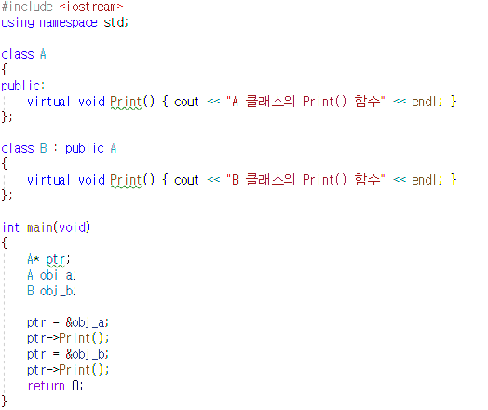


Slide 4
가상 함수 테이블
C++에서는 가상 함수의 정의와 동작 방식만을 규정하고 있으며, 그에 따른 구현은 컴파일러마다 다릅니다.
하지만 컴파일러가 가상 함수를 다루는 가장 일반적인 방식은 가상 함수 테이블(virtual function table)을 이용하는 것입니다.
C++ 컴파일러는 각각의 객체마다 가상 함수 테이블을 가리키는 포인터를 저장하기 위한 숨겨진 멤버를 하나씩 추가합니다.
이와 함께 가상 함수를 단 하나라도 가지는 클래스에 대해서 가상 함수 테이블을 작성합니다.
이렇게 작성된 가상 함수 테이블에는 해당 클래스의 객체들을 위해 선언된 가상 함수들의 주소가 저장되게 됩니다.
가상 함수를 호출하면, C++ 프로그램은 가상 함수 테이블에 접근하여 자신이 필요한 함수의 주소를 찾아 호출하게 됩니다.
가상 함수를 사용하면 이처럼 함수의 호출 과정이 복잡해지므로, 메모리와 실행 속도 측면에서 약간의 부담을 가지게 됩니다.
따라서 C++에서 기본 바인딩은 정적 바인딩이며, 필요한 경우에만 가상 함수로 선언하도록 하고 있습니다.

Slide 5
순수 가상 함수(pure virtual function)
C++에서 가상 함수(virtual function)는 파생 클래스에서 재정의할 것으로 기대하는 멤버 함수를 의미합니다.
따라서 가상 함수는 반드시 재정의해야만 하는 함수가 아닌, 재정의가 가능한 함수를 가리킵니다.
이와는 달리 순수 가상 함수(pure virtual function)란 파생 클래스에서 반드시 재정의해야 하는 멤버 함수를 의미합니다.
이러한 순수 가상 함수는 일반적으로 함수의 동작을 정의하는 본체를 가지고 있지 않습니다.
따라서 파생 클래스에서 재정의하지 않으면 사용할 수 없습니다.
C++에서 순수 가상 함수는 다음과 같은 문법으로 선언합니다.

Slide 6
추상 클래스(abstract class)
C++에서는 하나 이상의 순수 가상 함수를 포함하는 클래스를 추상 클래스(abstract class)라고 합니다.
이러한 추상 클래스는 객체 지향 프로그래밍에서 중요한 특징인 다형성을 가진 함수의 집합을 정의할 수 있게 해줍니다.
즉, 반드시 사용되어야 하는 멤버 함수를 추상 클래스에 순수 가상 함수로 선언해 놓으면, 이 클래스로부터 파생된 모든 클래스에서는 이 가상 함수를 반드시 재정의해야 합니다.
추상 클래스는 동작이 정의되지 않은 순수 가상 함수를 포함하고 있으므로, 인스턴스를 생성할 수 없습니다.
따라서 추상 클래스는 먼저 상속을 통해 파생 클래스를 만들고, 만든 파생 클래스에서 순수 가상 함수를 모두 오버라이딩하고 나서야 비로소 파생 클래스의 인스턴스를 생성할 수 있게 됩니다.
하지만 추상 클래스 타입의 포인터와 참조는 바로 사용할 수 있습니다.

Slide 7
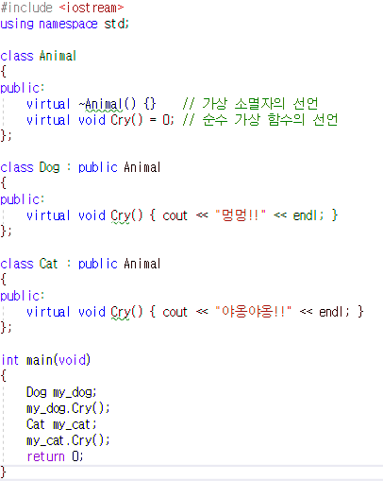

추상 클래스인 Animal 클래스는 순수 가상 함수인 Cry() 멤버 함수를 가지고 있습니다.
Animal 클래스를 상속받는 파생 클래스인 Dog 클래스와 Cat 클래스는 Cry() 함수를 오버라이딩해야만 인스턴스를 생성할 수 있습니다.

Slide 8
추상 클래스의 용도 제한
C++에서 추상 클래스는 다음과 같은 용도로는 사용할 수 없습니다.
1. 변수 또는 멤버 변수
2. 함수의 전달되는 인수 타입
3. 함수의 반환 타입
4. 명시적 타입 변환의 타입

Slide 9
연산자 오버로딩(operator overloading)
C++에서는 이전에 배운 함수 오버로딩과 마찬가지 개념으로 연산자에 대해서도 오버로딩을 제공합니다.
함수 오버로딩이란 같은 일을 처리하는 함수를 매개변수의 형식을 조금씩 달리하여, 하나의 이름으로 작성할 수 있게 해주는 것입니다.
C++은 이러한 오버로딩의 개념을 연산자까지 확대하여, 하나의 연산자를 여러 의미로 사용할 수 있게 해줍니다.
C++에서는 연산자 오버로딩을 사용자 정의 타입까지 확장할 수 있으며, 클래스도 하나의 타입임을 확실히 보여줍니다.

Slide 10
연산자 함수(operator function)
C++에서는 연산자를 오버로딩하기 위해서 연산자 함수(operator function)라는 것을 사용합니다.
연산자 함수는 operator 키워드를 사용하여 연산자를 오버로딩합니다.
오버로딩할 연산자는 적법한 C++ 연산자여야 하며, operator 키워드와 공백 없이 연결되어 표시해야 합니다.
이러한 연산자 함수의 장점은 복잡한 함수 이름 대신에 간편하게 연산자를 사용할 수 있다는 점입니다.

Slide 11
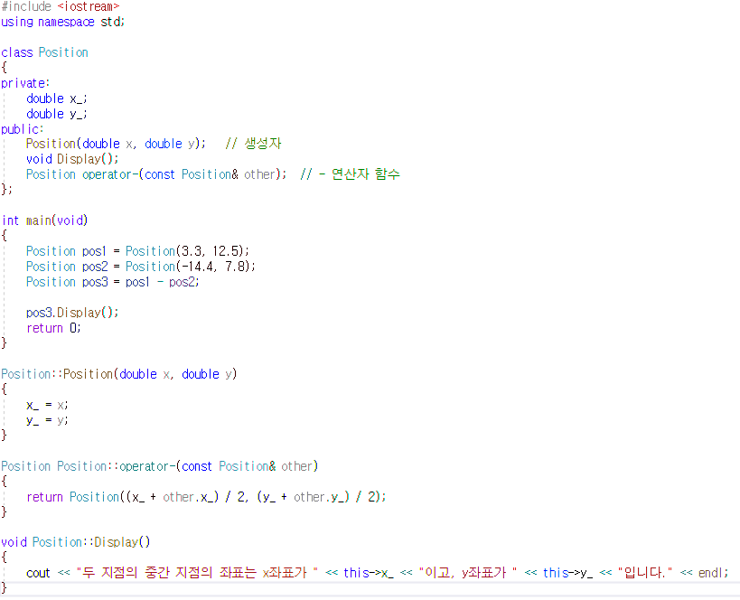
뺄셈 연산자(-)를 두 Position 객체 사이의 중간 좌표를 구하는 연산으로 오버로딩하여 사용하고 있습니다.
만약 이러한 연산자 오버로딩을 하지 않으면 C++ 컴파일러는 두 Position 객체의 뺄셈 연산은 지원하지 않는다며 오류를 발생시킬 것입니다.

Slide 12
연산자 함수의 정의 방법
C++에서 연산자 함수를 정의하는 방법은 다음과 같이 두 가지 방법이 있습니다.
1. 클래스의 멤버 함수로 정의하는 방법
2. 전역 함수로 정의하는 방법
이 두 방법의 차이는 인수의 개수뿐만 아니라 private 멤버에 대한 접근 여부도 있습니다.
연산자 함수를 전역 함수로 정의해야 할 경우, private 멤버에 대한 접근을 위해 C++에서 제공하는 프렌드 함수를 사용할 수 있습니다.
프렌드(friend)
C++에서 객체의 private 멤버에는 해당 객체의 public 멤버 함수를 통해서만 접근할 수 있다고 했습니다.
하지만 경우에 따라서는 해당 객체의 멤버 함수가 아닌 함수도 private 멤버에 접근해야만 할 경우가 발생합니다.
이럴 때마다 매번 private 멤버에 접근하기 위한 새로운 public 멤버 함수를 작성하는 것은 매우 비효율적입니다.
따라서 C++에서는 이러한 경우를 위해 프렌드(friend)라는 새로운 접근 제어 키워드를 제공합니다.
프렌드는 지정한 대상에 한해 해당 객체의 모든 멤버에 접근할 수 있는 권한을 부여해 줍니다.
이러한 friend 키워드는 전역 함수, 클래스, 멤버 함수의 세 가지 형태로 사용할 수 있습니다.

Slide 13
